Slide 1

SMART COMPANY
Notes:
안녕하세요 지금부터 스마트컴퍼니를 소계 해 드리겠 습니다.

Slide 2
제작동기
IN DEX
기능
개선사항
Notes:
제작동기에선 어떻게 이 작품을 만들게 되었는지,
기능에서는 이 작품이 무엇을 할 수 있는지,
개선사항에서는 이작품이 어떻게 하면 더 좋아질 수 있을지를 설명해드리겠습니다.

Slide 3

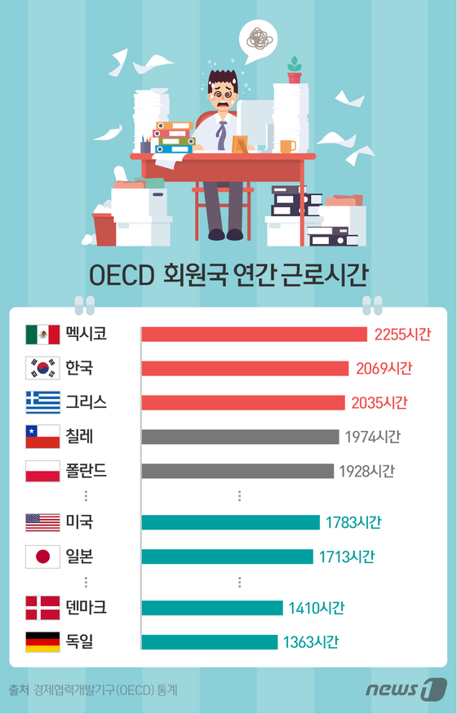
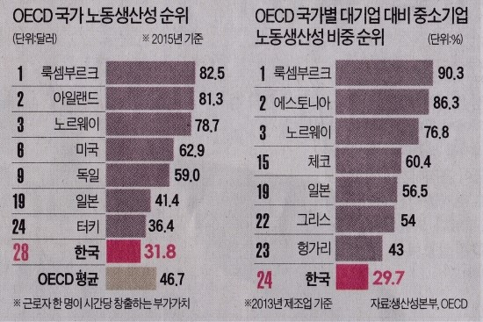


Notes:
근로시간 , 하지만 근로 시간에 따른 노동 생산성순위는 매우 낮다. 문재인 정부는 주 52회 근무시간이 합법 적으로 단축 되었다. 현재 대기업 중심으로 삼성 sk등 이 정책을 시범운영중이다.
우리나라는 OECD 기준 연간 근로시간에서 2번째로 많은 근로시간을 기록했습니다.
이렇게 많은 시간을 일하는 데에도 불구하고 우리나라의 생산성은 31.8 로 기준보다 낮습니다.
이런 상황을 계선하기위해 최근 정부에선 주 근무시간 에 대한 정책을 발표했습니다.
저희는 이 정책을 많은 회사가 실현할 수 있도록 하고 이 외에 회사업무에도 도움이 될 수 있는 장치를 만들었습니다.

Slide 4


Notes:
스마트 컴퍼니는 회사의 로비와 각 부서로 나뉘어집니다.

Slide 5




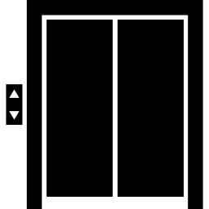

LOBBY
Notes:
얼굴인식을 통해 문을 열고 닫는다. 등록되지 않은 얼굴일 경우 호출버튼
먼저 로비는 얼굴인식을 통하여 들어올 수 있습니다.
만약 났선사람이 접근하려 했다면 그 즉시 담당자에게로 알림이 전송됩니다.
이렇게 함으로써 고객과 사원을 구분할 수 있고 더욱 체계적인 서비스를 제공할 수 있습니다.

Slide 6



DEPARTMENT
12
9
3
6
Notes:
부서에서는 개인의 일한 시간을 등록하고 하루에 몇시간 일하였는지 또한 어디서든지 핸드폰을 통한 화상채팅을 통해 꼭 회사뿐만아니라 어디서든지 회의가 가능하다.
각 부서 또한 스마트컴퍼니 장치를 가지고 있으며 이 장치를 통해 사원들의 일한 시간을 추적할 수 있습니다.

Slide 7



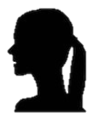



정확성
속도
데이터
Notes:
얼굴인식의 정확도 ->다양한 각도에서 여러 사람을 어떻게 구분할것인지
라즈베리파이의 속도 -> 속도가 느려 얼굴인식의 속도가 느려질것 같다.
영상회의를 통한 데이터의 저장 -> 영상데이터를 어디다 얼만큼 어느 기간동안 저장할 것인지

Slide 8
역할분담
조승준 –> 안드로이드 ,소프트웨어
주예찬 ->GUI 코딩 , 소프트웨어
이시온 ->PPT제작, 하드웨어설계 , 기구물 제작
설혁수 ->하드웨어설계 , 기구물 제작

Slide 9
감사합니다

